Slide 1

Преподаватель Герасимова Е.А.

Slide 2
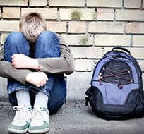
Вот он сидит перед нами, взгляните.
Сжался пружиной, отчаялся он,
С миром оборваны тонкие нити.
Словно стена, без дверей и окон.
Вот они, главные истины эти:
Поздно заметили... Поздно учли...
Нет! Не рождаются трудными дети!
Просто им вовремя не помогли
С. Давидович

Slide 3


Slide 4
Задачи профилактической работы:
оказание помощи подросткам, оказавшимся в трудной жизненной ситуации
выявление и пресечение случаев жестокого обращения с подростками
обеспечение и защита конституционных прав несовершеннолетних
оказание помощи по предупреждению правонарушений
профилактическая работа с семьями

Slide 5
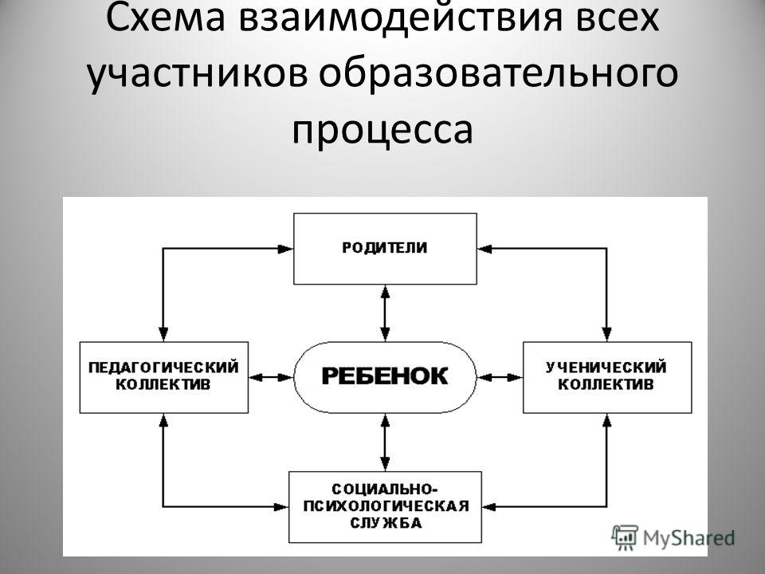

Slide 6
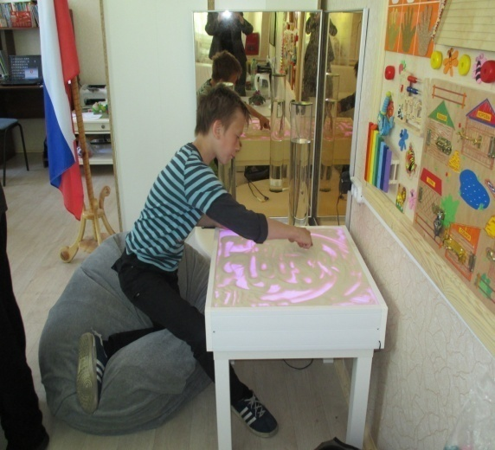
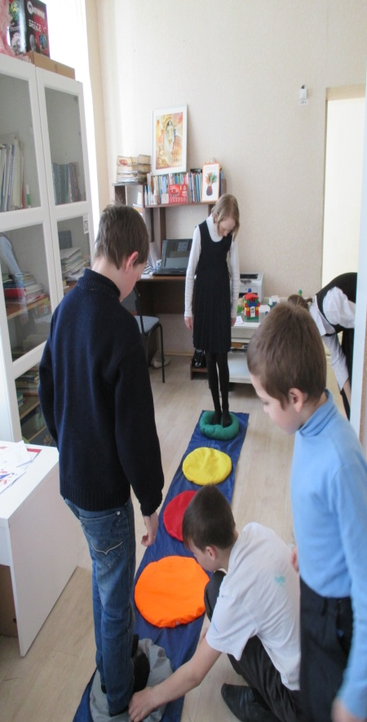
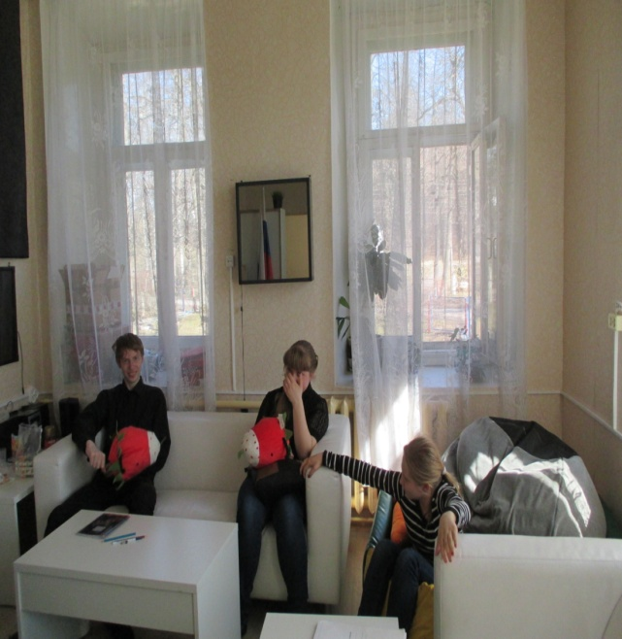
Психолого-педагогическая поддержка: (консультации, индивидуальная и групповая работа, тренинговые занятия, релаксация, ароматерапия )

Slide 7
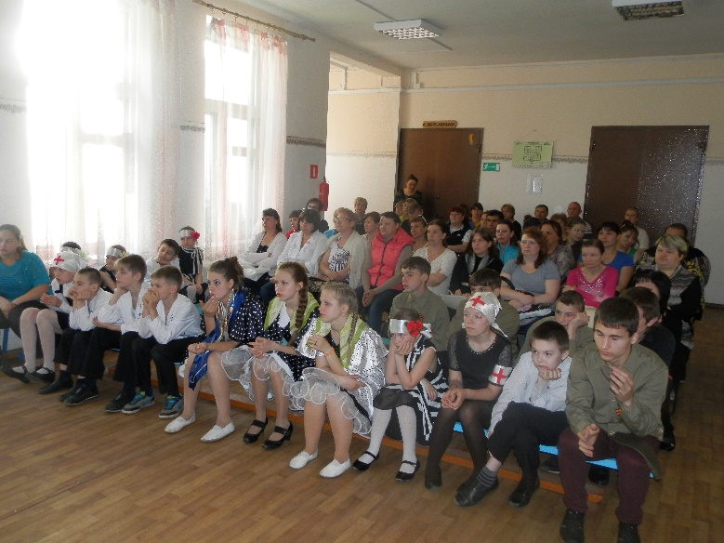
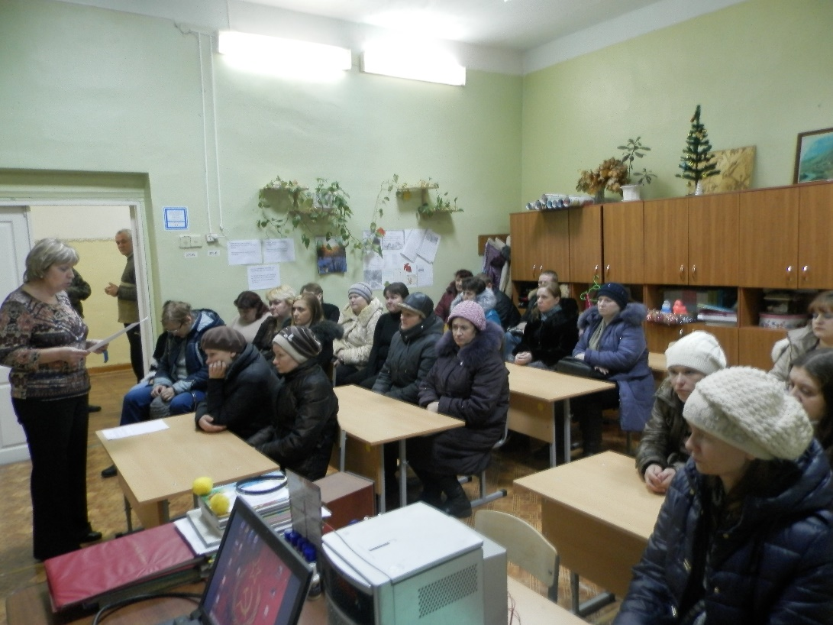
Работа с родителями :
Проведение тематических родительских собраний
Оказание консультативной помощи, психолого-педагогическое просвещение
Встреча с сотрудниками ОДН,КДН и ЗП, работниками прокуратуры и органами опеки и попечительства

Slide 8
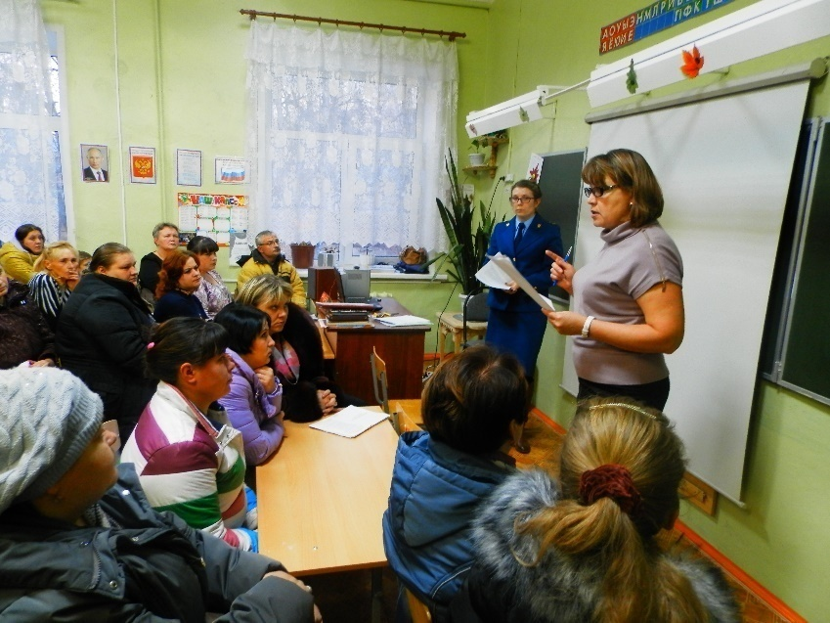
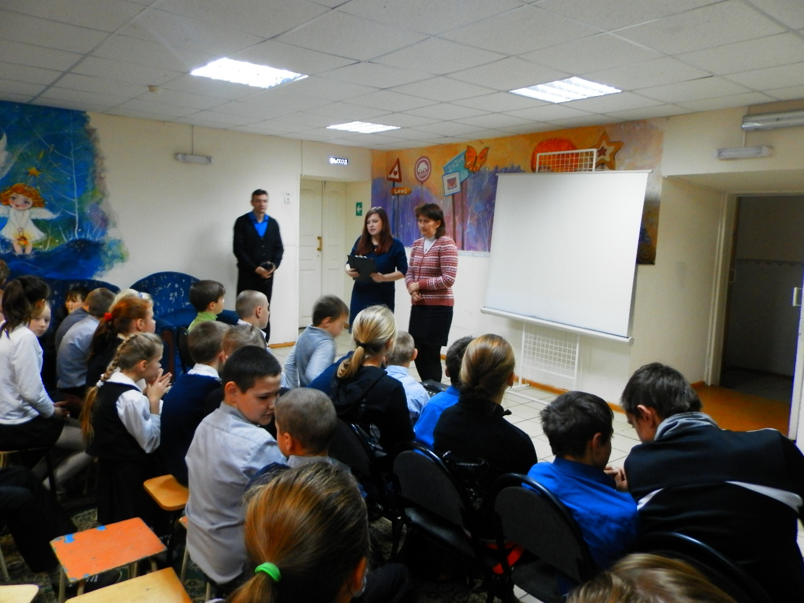
Социально-правовая поддержка : соблюдение прав, содействие в реализации правовых гарантий подростков, правовое воспитание

Slide 9
Социальный портрет школы:

Slide 10
Благодарю за внимание

